Slide 1
স্বাগতম

Slide 2
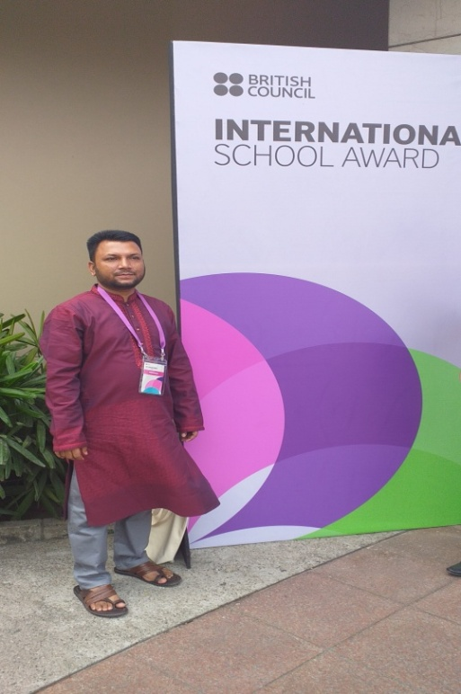
পরিচিতি
জুবায়ের আহমদ
সহকারী শিক্ষক
প্রগতি উচ্চ বিদ্যালয়
দক্ষিণ সুরমা,সিলেট
শ্রেণি : ৭ম
বিষয় : বাংলা ১ম
সময় : ৫০ মিনিট

Slide 3
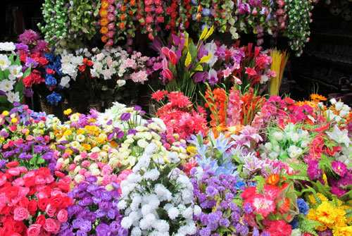
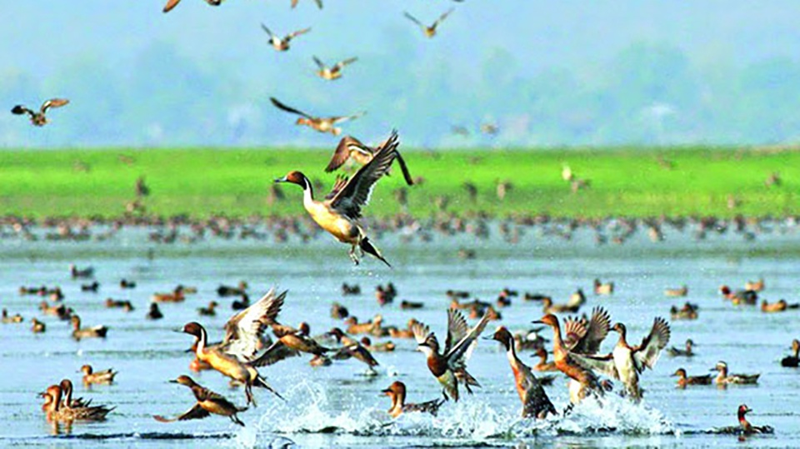
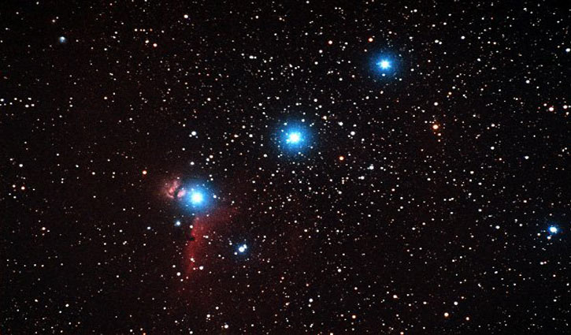
নিচের ছবিতে কী দেখতে পাচ্ছ ?
ফুলের মেলা
পাখির মেলা
তারার মেলা

Slide 4
মেলা
আহসান হাবীব

Slide 5
শিখনফল
এই পাঠ শেষে শিক্ষার্থীরা্‌………………..
১।কবি পরিচিতি বলতে পারবে ।
২।নতুন শব্দগুলো বাক্যে প্রয়েগ করতে পারবে ।
৩।কবিতাটি শুদ্ধ উচ্চারণে আবৃতি করতে পারবে ।
৪।প্রকৃতির জগত তা ব্যাখ্যা করতে পারবে।

Slide 6
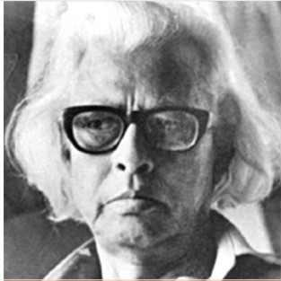
জন্ম
১৯১৭ সালে পিরোজপুর জেলার জন্ম গ্রহণ করেন।
শিশুতোষ গ্রন্থগুলো বেশ জনপ্রিয় ও পেশা সাংবাদিক্তা
কাব্যগ্রন্থ
রাত্রিশেষ, ছায়াহরিণ, সারাদুপুর, আশার বসতি
মৃত্যু
১৯৮৫ খ্রিষ্টাব্দে ঢাকায় মারা যান।

Slide 7
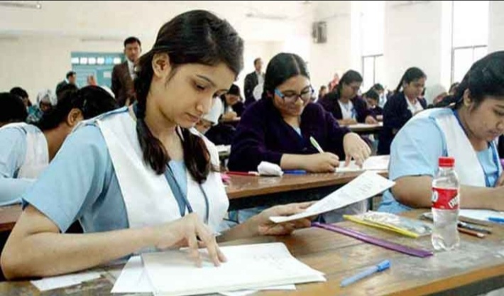
একক কাজ
১।আহসান হাবীব কোন জেলায় জন্ম গ্রহণ করেন?
২। আহসান হাবীব’র পেশা কী ছিল?

Slide 8
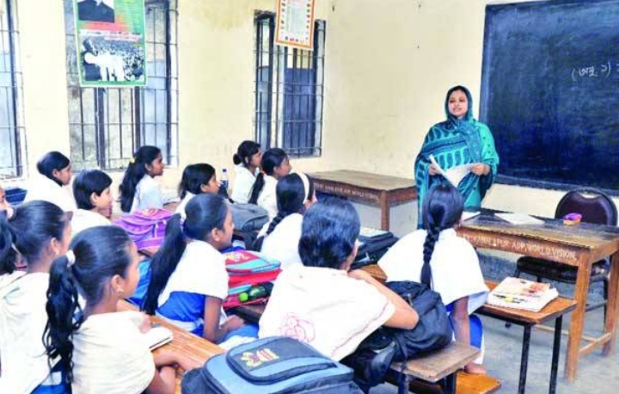
আর্দশ পাঠ

Slide 9
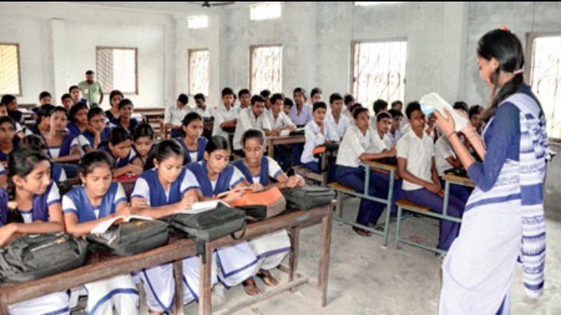
সরব পাঠ

Slide 10
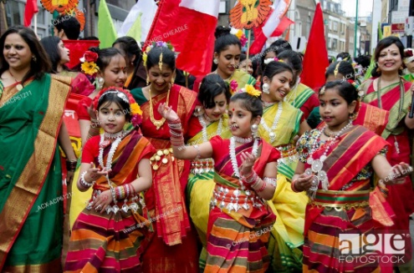
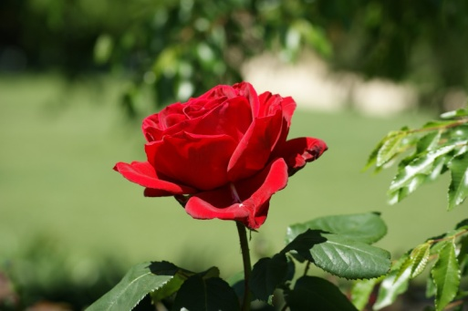
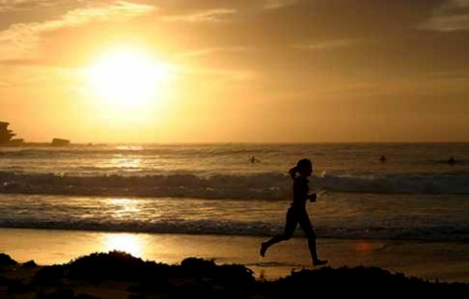
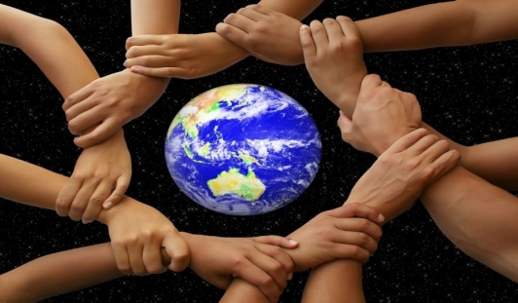
নতুন শব্দ ও বাক্য গঠন
মেলা
মিলন
সুবাস
সুগন্ধ
নিত্য
রোজ
জগৎ জুড়ে
সারা পৃথিবী মিলে

Slide 11
ফুলের মেলা পাখির মেলা
আকাশ জুড়ে তারার মেলা
রোজ সকালে রঙের মেলা
সাত সাগরে ঢেউয়ের মেলা।

Slide 12
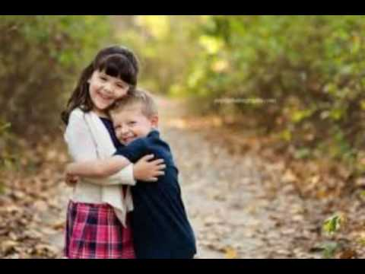
আর এক মেলা জগৎ জুড়ে
ভাইরা মিলে বোনরা মিলে
রং কুড়িয়ে বেড়ায় তারা
নীল আকাশের অপার নীলে

Slide 13
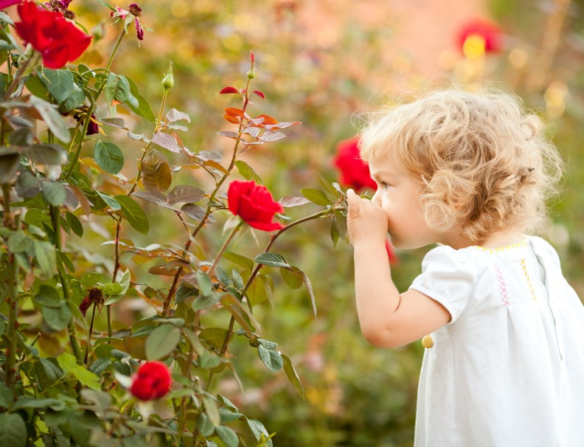
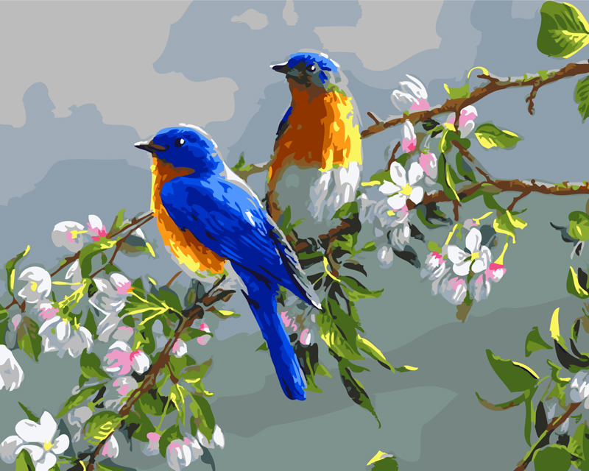
ফুলের বুকে সুবাস যতো
বুকে-মুখে নেয় মেখে তাই
পাখির কলকন্ঠ থেকে
সুর তুলে নেয় তারা সবাই।

Slide 14
রাতের পথে পাড়ি যখন,
তারার অবাক দীপ জ্বেলে নেয়।
রোজ সকালে আকাশপথে
আলোর পাখি দেয় ছেড়ে দেয়

Slide 15
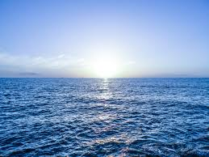
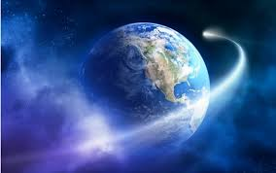
সাত সাগরের বুক থেকে নেয়
ঢেউ তুলে নেয় ভালোবাসার।
জগৎ জুড়ে যায় ছড়িয়ে,
যায় ছড়িয়ে আলো আশার।

Slide 16
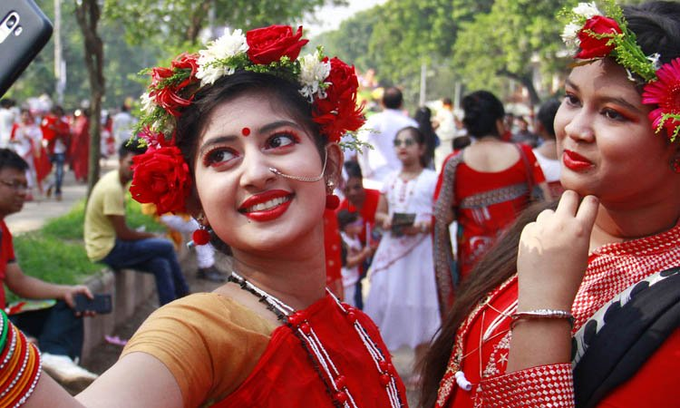
ভালোবাসার এই যে মেলা
এই যে মেলা ভাই-এর বোনের,
এই যে হাসি এই যে খুশি
এই যে প্রীতি লক্ষ মনের-

Slide 17
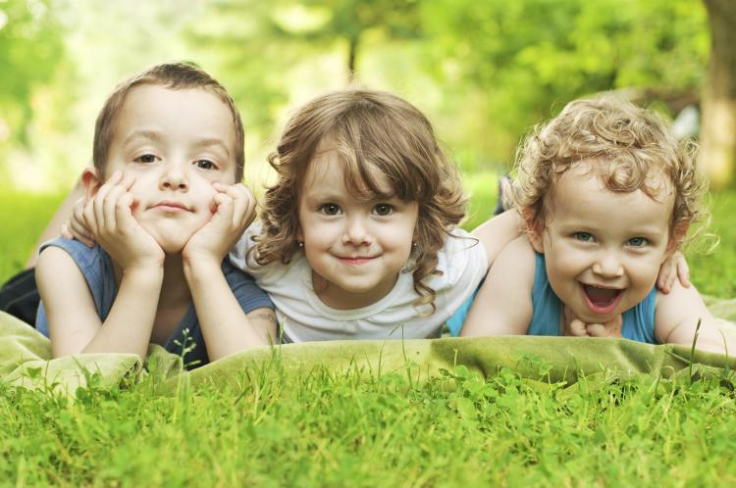
কচি সবুজ ভাই-বোনদের
আপনি গড়া এই যে মেলা
এই মেলাতে নিত্য চলে
আপন মনে একটি খেলা।

Slide 18
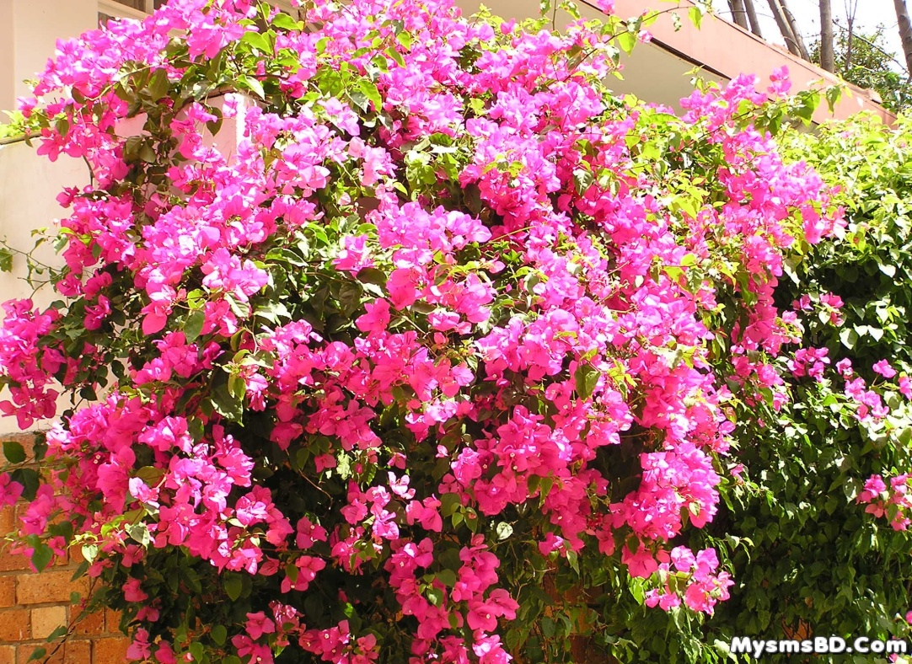
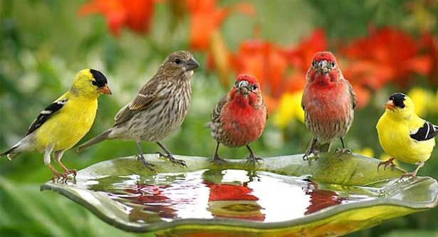
সারা বেলাই সেই এক খেলা
গড়বে নতুন একটি বাগান,
অনেক ফুল আর অনেক পাখি
সব পাখিদের আলাদা গান-

Slide 19
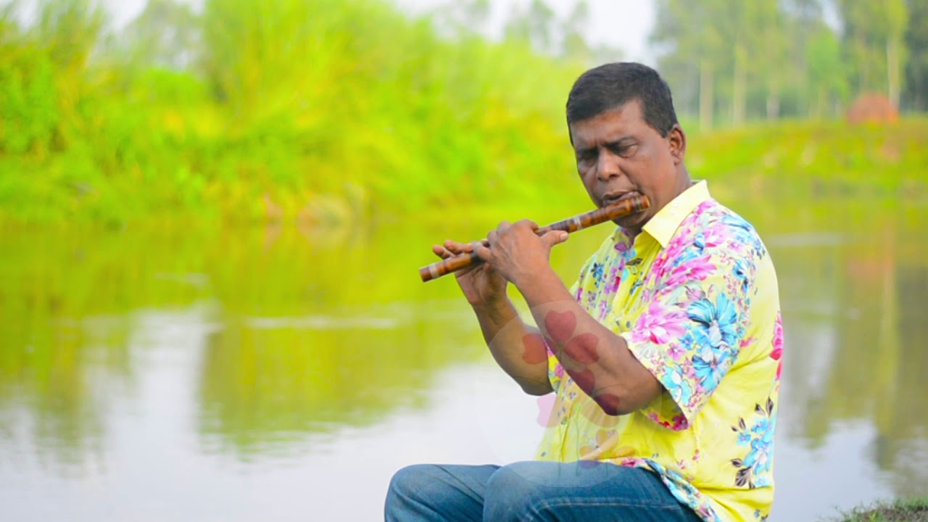
তার মাঝেই একটি সুরে
সবারই সুর যায় মিলিয়ে
এক দুনিয়া এক মানুষের
স্বপ্ন তারা যায় বিলিয়ে।

Slide 20
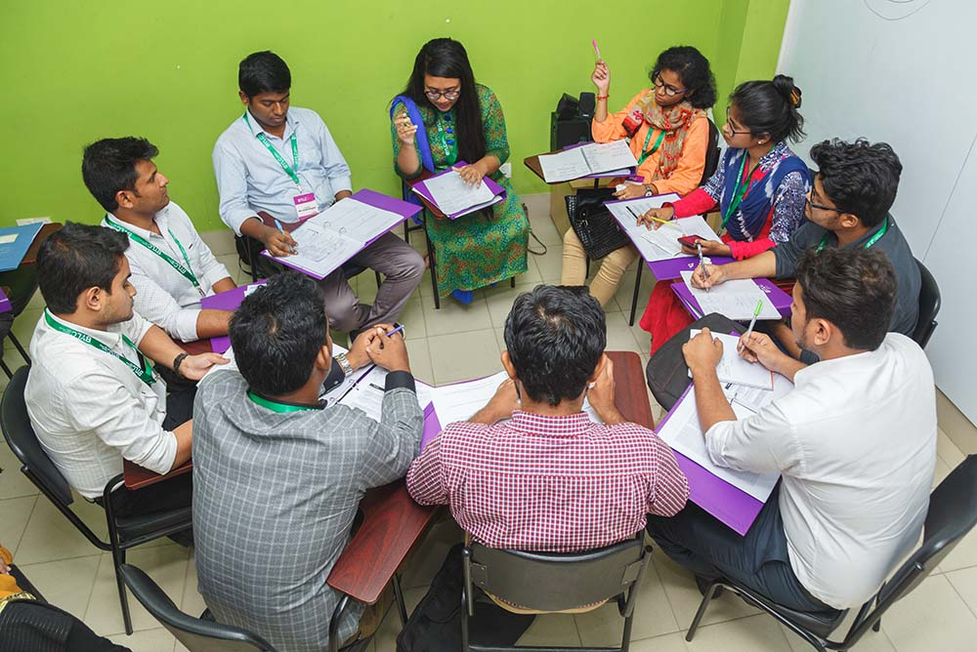
দলগত কাজ
১। কিভাবে আমরা একটি সুন্দুর পৃথিবী গঠন করতে পারি তা দলে আলোচনা করে ১টি অনুচ্ছেদ লিখ।

Slide 21
মূল্যায়ন
১।নীল আকাশে রং কুড়িয়ে বেরায় কারা ?
২। রাতের পথে পাড়ি দিতে শিশু কিশোররা কীসের আলো জ্বেলে নেয় ?

Slide 22
বাড়ির কাজ
১।কবিতাটিতে ব্যবহৃত প্রকৃতিকেন্দ্রিক শব্দগুচ্ছের ১টি তালিকা তৈরি কর।

Slide 23
ধন্যবাদ

